Slide 1
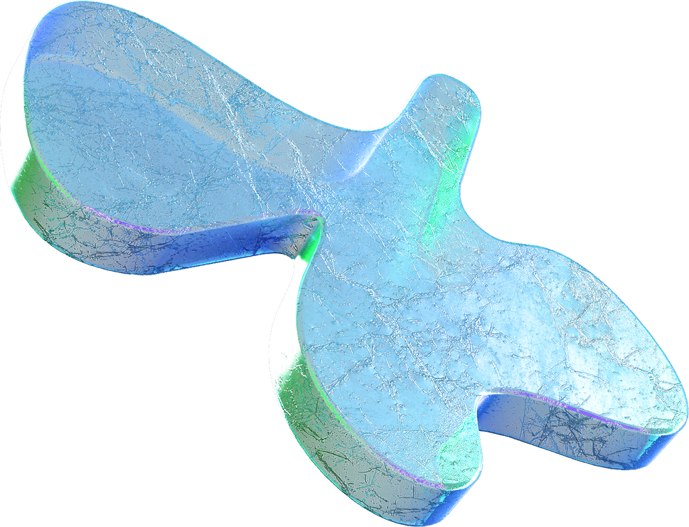

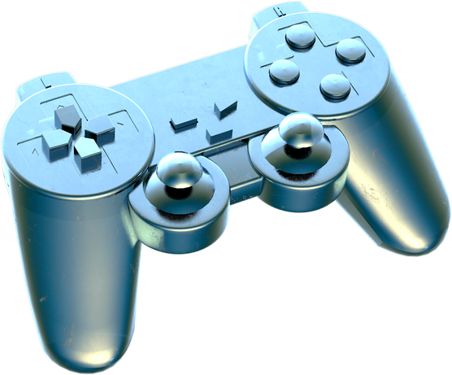
ESTRUCTURA DE DATOS
PILAS
2023 - ROMARIO TOLA QUISPE

Slide 2
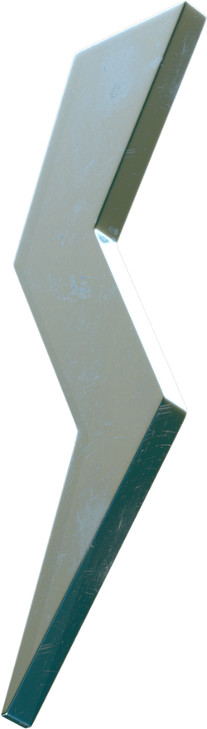
Preguntas teoricas

Slide 3
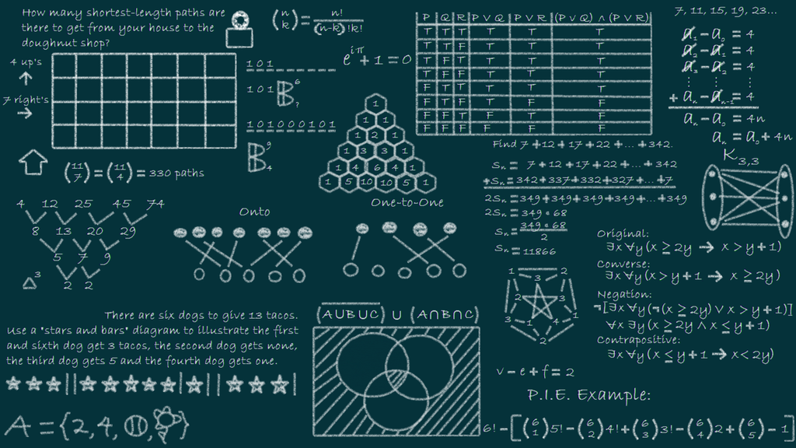
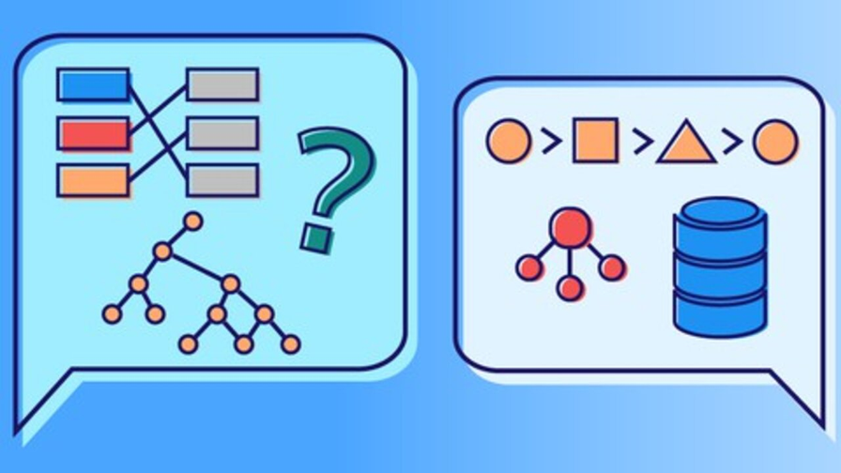
1. ¿A que se refiere cuando se habla de ESTRUCTURA DE DATOS?
Son un modo de representar información en una computadora, aunque además, cuentan con un comportamiento interno. ¿Qué significa? Que se rige por determinadas reglas/restricciones que han sido dadas por la forma en que está construida internamente.

Slide 4

2. ¿Cuáles son los TIPOS DE ESTRUCTURA QUE EXISTE?
Estructura de dato estática:
Arrays
Matrices
Enumeraciones
Estructura de dato dinámica:
Lineales
No lineales

Slide 5
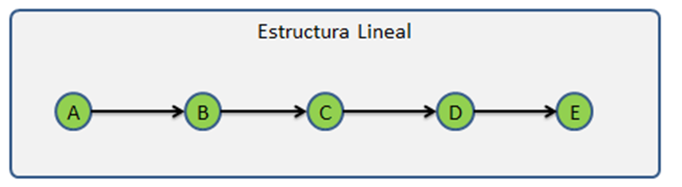
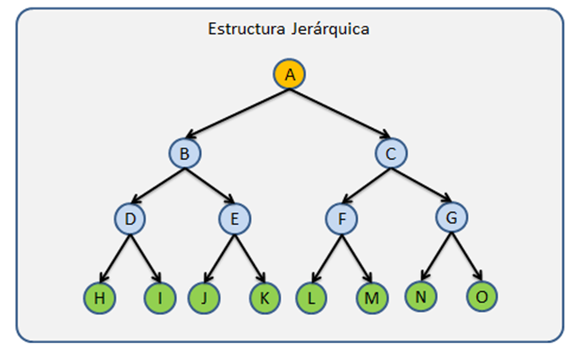
Lineales:
Listas Enlazadas
Pilas
Colas
No lineales:
Arboles
Grafos

Slide 6
3. ¿Por qué son útiles las estructuras
de datos?.
Te permitirá hacer software mas eficiente optimizando recursos, algo muy útil para entornos que trabajan con grandes cantidades de datos.
Proporcionan unas series de herramientas para solucionar ciertos tipos de problemas.

Slide 7
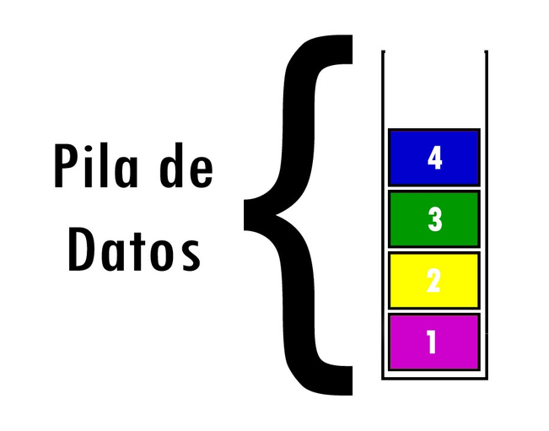

4. ¿Qué es una PILA?
Las pilas son un tipo de listas que tienen la particularidad de sólo poder eliminar o insertar en la cima de la lista. A estas acciones se le conocen como apilar y desapilar y conlleva a que el último elemento que ingresa a la pila sea el primero en salir a lo cual se le conoce como LIFO (Last in First out).

Slide 8
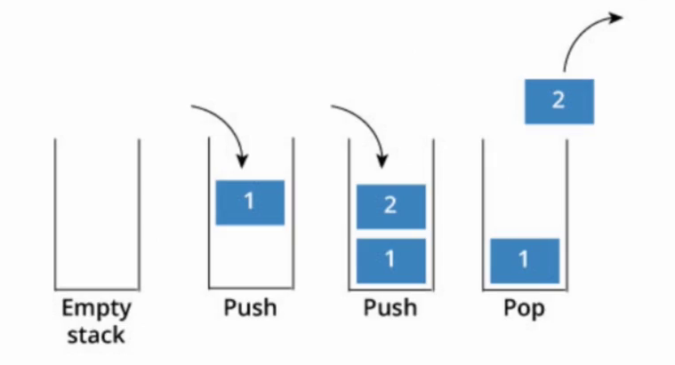
5. ¿Qué es STACK en JAVA, una STACK será lo mismo que una PILA?
Una Stack es una lista ordenada o estructura de datos que permite almacenar y recuperar datos, siendo el modo de acceso a sus elementos de tipo LIFO (del inglés Last In, First Out, «último en entrar, primero en salir»)

Slide 9
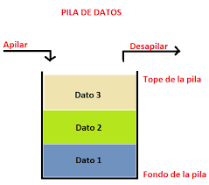
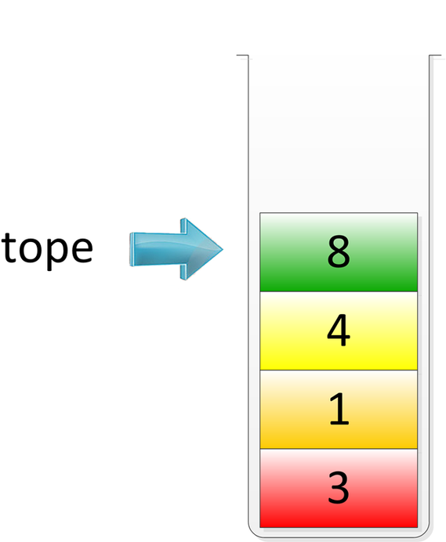
6. ¿Qué es TOPE en una PILA?
Es el elemento más recientemente insertado en la pila
Se encuentra en la cima de la misma.
Es el único elemento que se puede eliminar de la pila en un momento dado, siguiendo el principio LIFO .
Es el elemento que se puede acceder o modificar en cualquier momento sin afectar a los demás elementos de la pila.

Slide 10
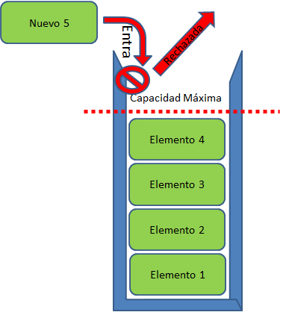
7. ¿Qué es MAX en una PILA?
Se refiere al tamaño máximo que puede alcanzar la pila. En algunos lenguajes de programación, se establece un tamaño máximo predefinido para las pilas, lo que significa que si se intenta agregar más elementos de los que la pila puede manejar, se producirá un desbordamiento o error de pila.

Slide 11
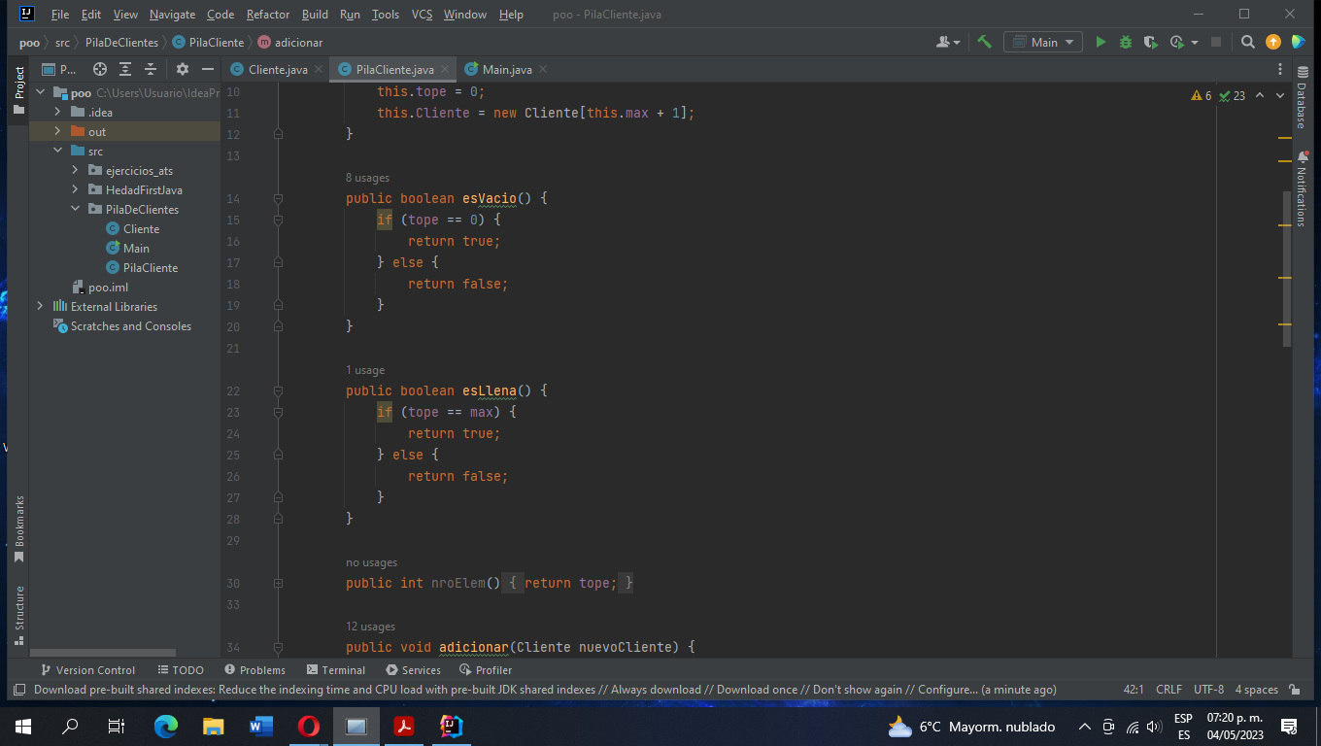
8. ¿A que se refiere los métodos esVacia() y esLLena() en una PILA?

Slide 12
9. ¿Qué son los métodos estáticos en JAVA?
En Java, los métodos estáticos son aquellos que se definen en una clase y se pueden llamar sin tener que crear una instancia (objeto) de la clase en la que se definen. En otras palabras, un método estático pertenece a la clase en sí y no a una instancia específica de la clase.

Slide 13
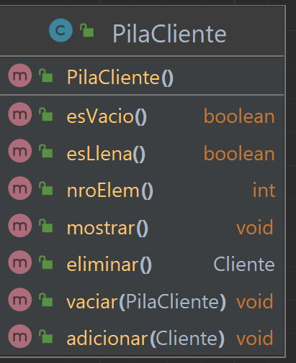
10.¿A través de un gráfico, muestre los métodos mínimos que debería de tener
una PILA?

Slide 14
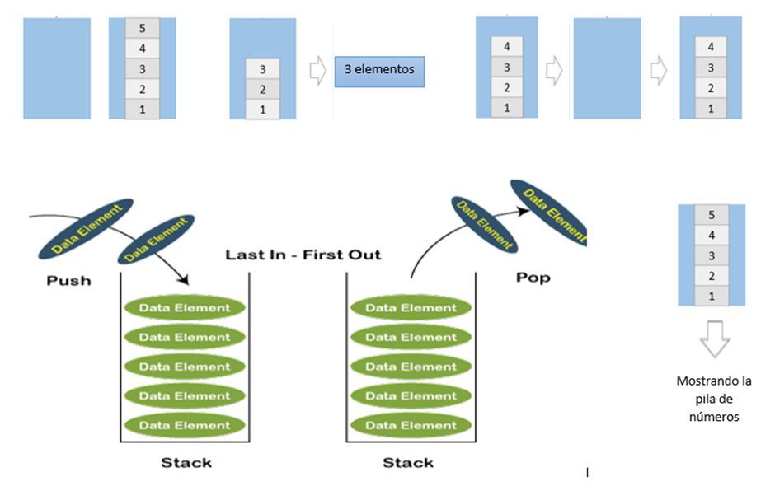


Slide 15
Parte Practica

Slide 16

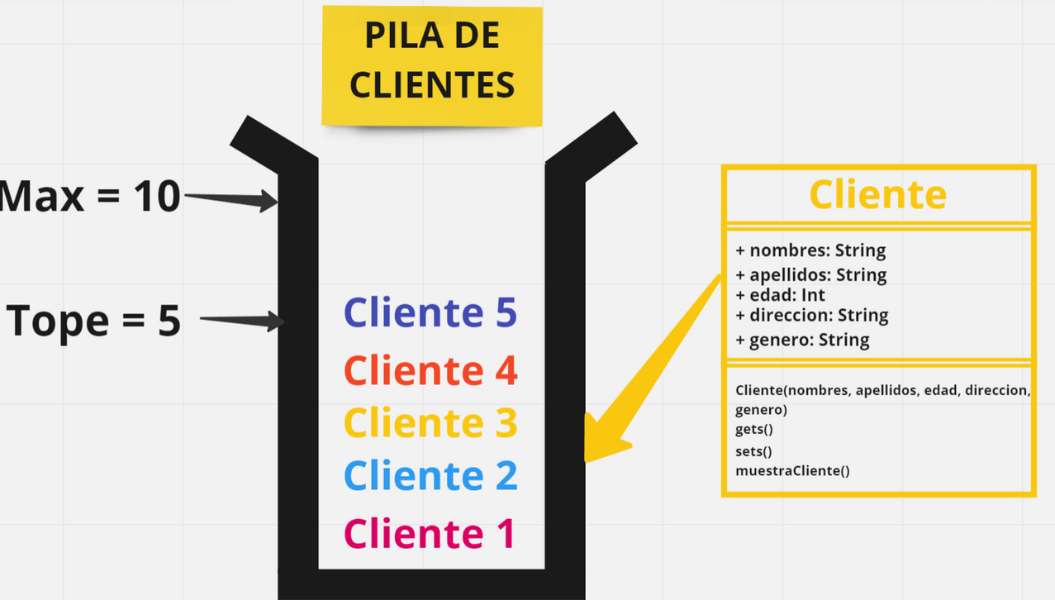
11. Crear las clases necesarias para la PILA DE CLIENTES.
○ Crear la clase Cliente
○ Crear la clase PilaCliente
○ Crear la clase Main.
○ Crear un paquete de nombre PilaDeClientes (todas las clases deberán de estar
dentro de este paquete)

Slide 17
12.Determinar cuántos CLIENTES son mayores de 20 años.
○ El método deberá llamarse mayoresCiertaEdad(Pila, edadMayor)
○ El método debe ser creado en la clase MAIN como un método estático.
○ El método recibe 2 parámetros
■ La Pila de Clientes
■ El valor de la edad.

Slide 18
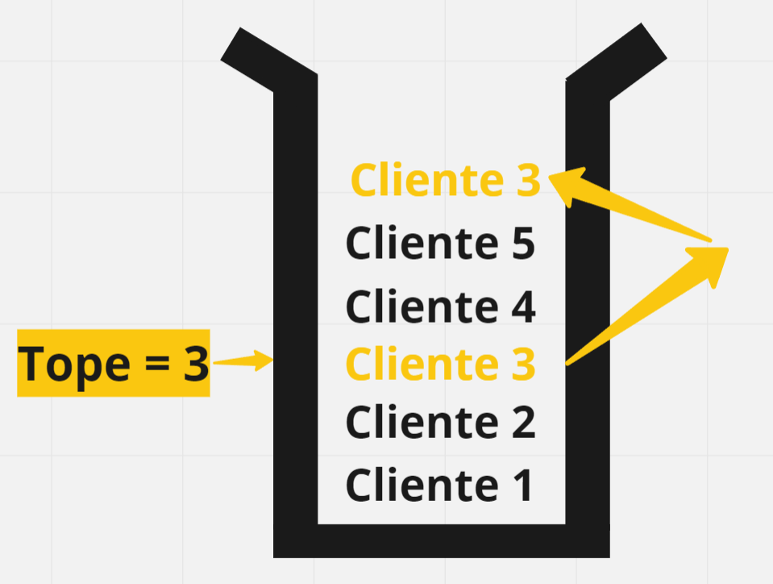
13.Mover el k-ésimo elemento al final de la pila.
○ El método deberá llamarse kEsimoPosicion(Pila, valorTope)
○ El método debe ser creado en la clase MAIN como un método estático.
○ El método recibe 2 parámetros
■ La Pila de Clientes
■ El valor(int) de la posición que moverá al final de la pila.

Slide 19
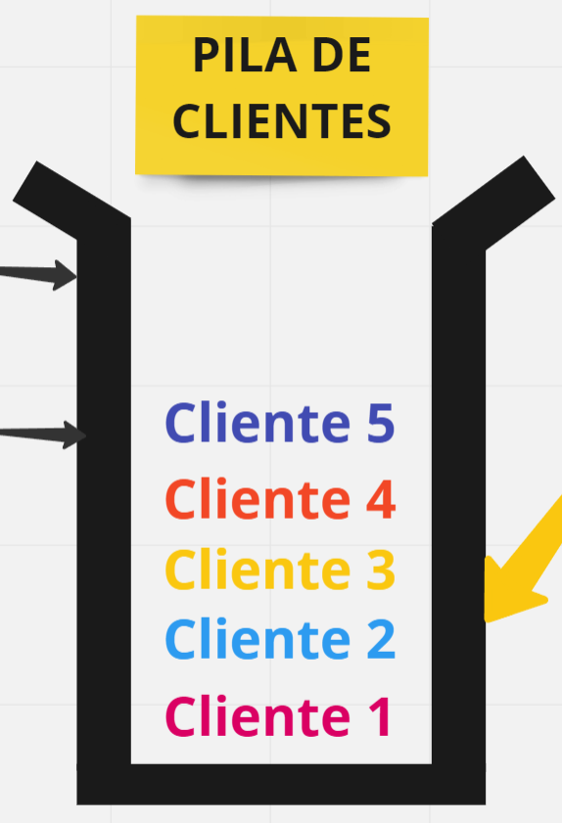
14.Cambiar la dirección de algunos CLIENTES de la PILA.
○ El método deberá llamarse asignaDireccion(Pila, nuevaDireccion)
○ El método debe ser creado en la clase MAIN como un método estático.
○ El método recibe 2 parámetros
■ La Pila de Clientes
■ El valor(String) de la nueva dirección.
○ Cambiar la dirección del cliente siempre y cuando el género sea FEMENINO.

Slide 20
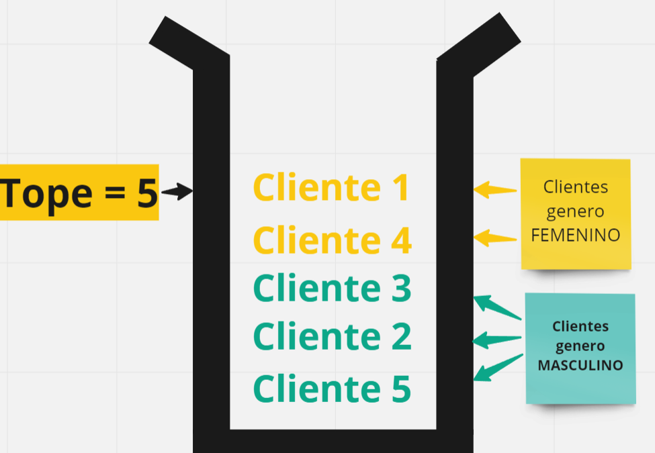
15.Mover ÍTEMS de la PILA.
○ El método deberá llamarse reordenaPila(Pila)
○ El método debe ser creado en la clase MAIN como un método estático.
○ El método recibe 1 parámetro
■ La Pila de Clientes
○ Mover a la base todos los clientes del género masculino y los del género
femenino moverlos al final.

Slide 21
GRACIAS !!

